Slide 1
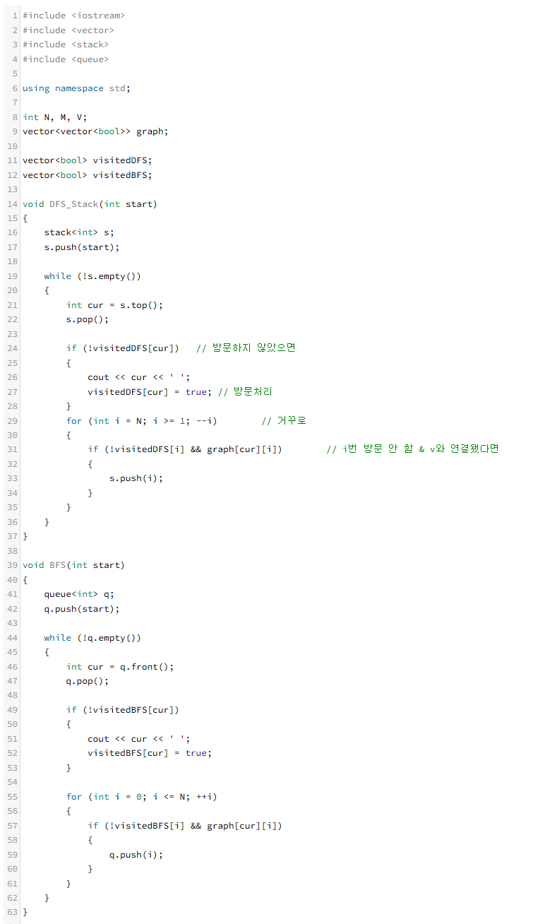
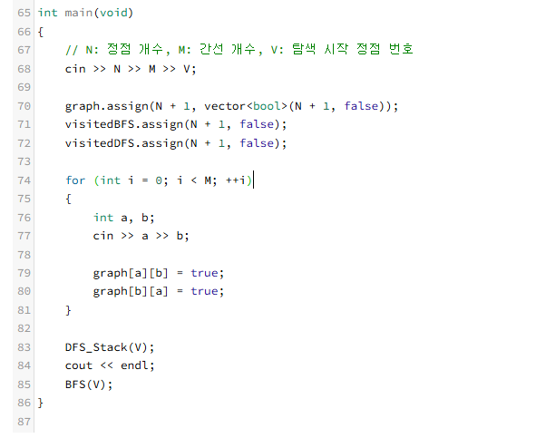

DFS와 BFS (백준)

Slide 2
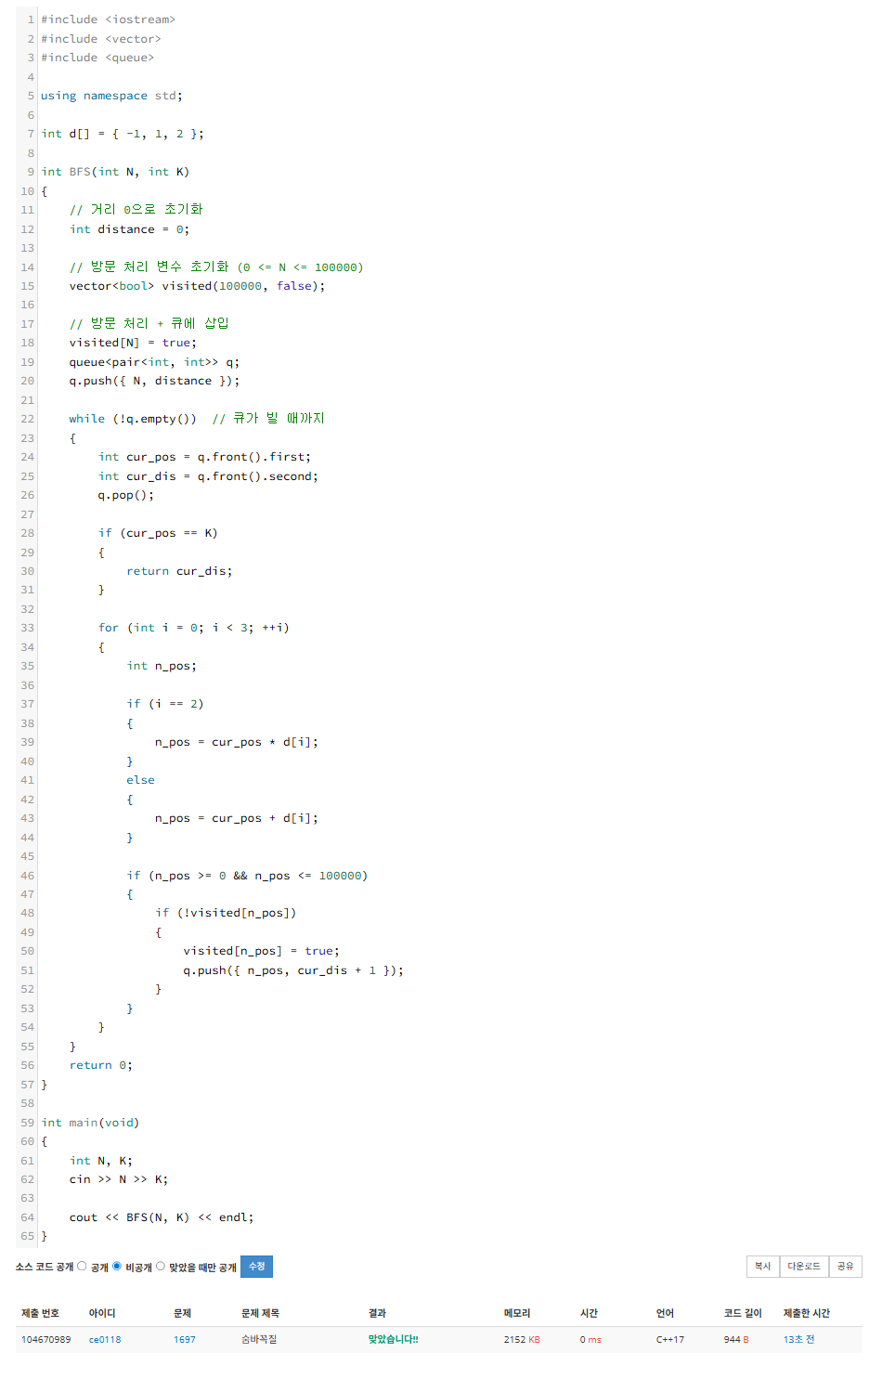
2. 숨바꼭질 (백준, BFS 최단거리)

Slide 3
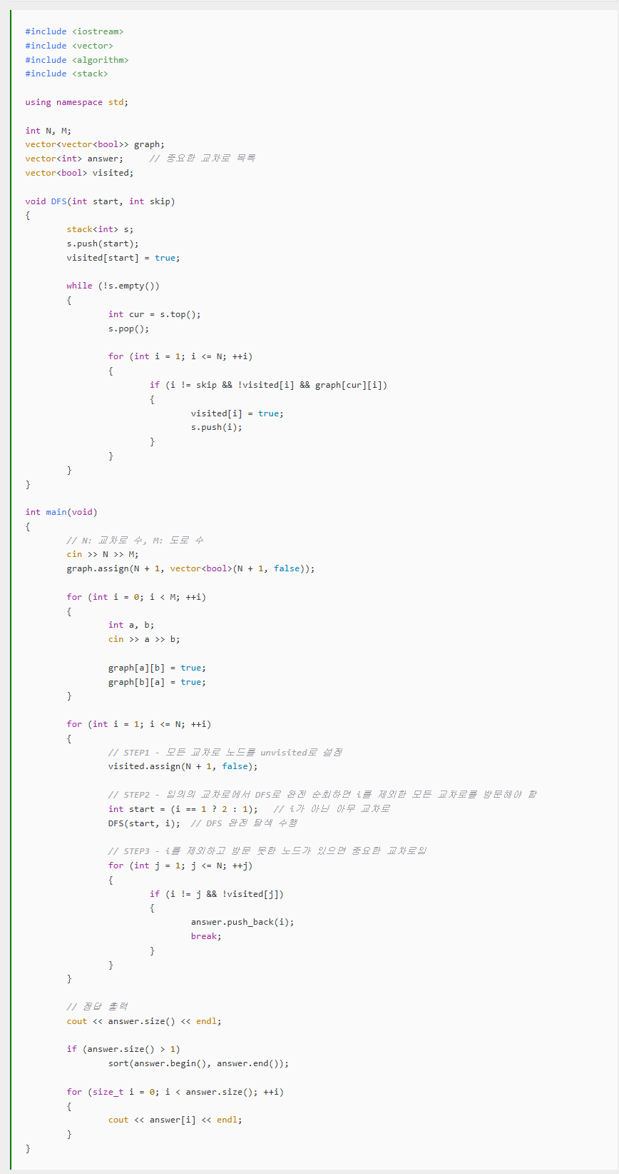
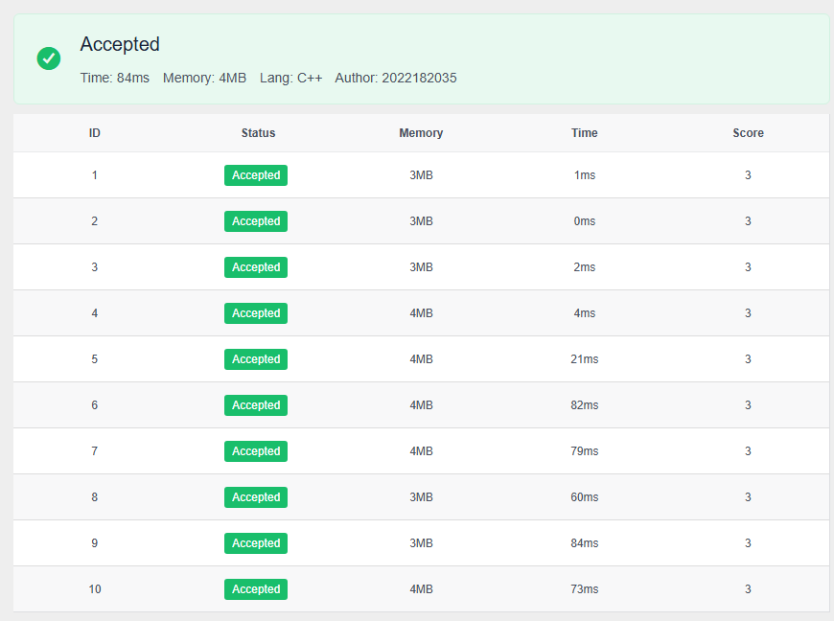
3. 중요한 교차로 (TUKorea, DFS/BFS 완전탐색)

Slide 4
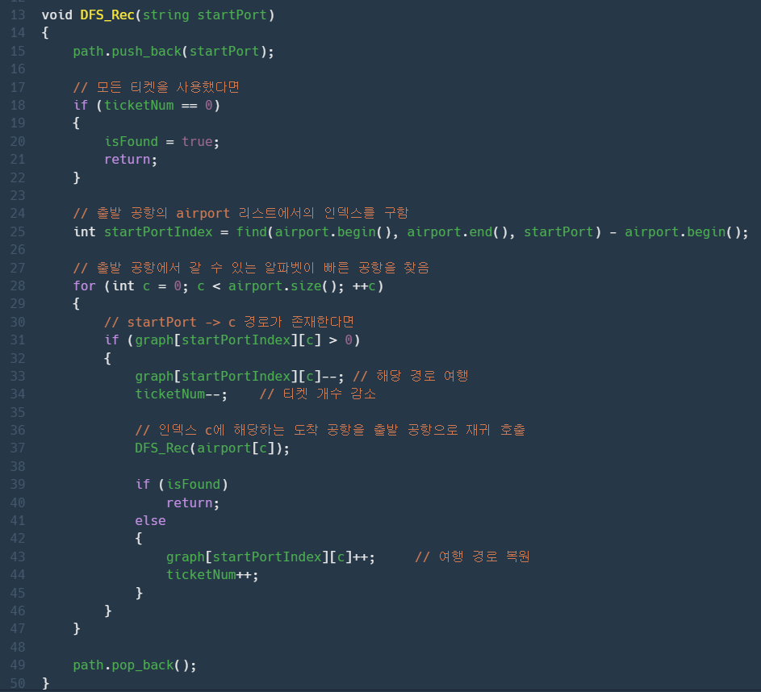
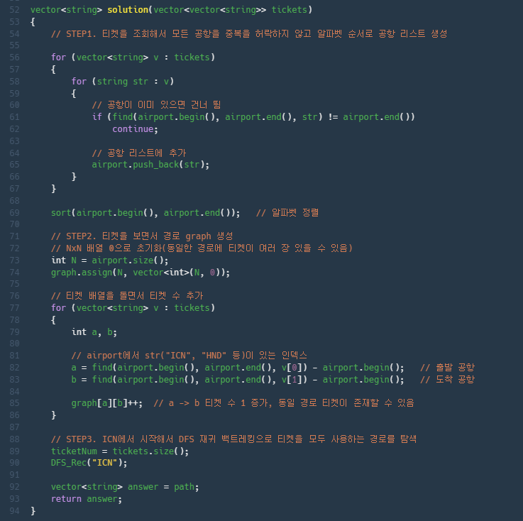
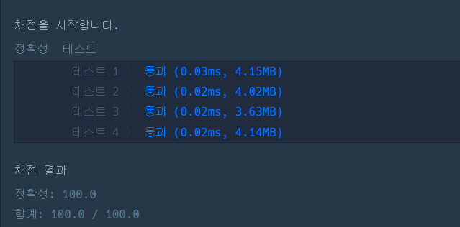
4. 여행경로 (Programmers, DFS)

Slide 5
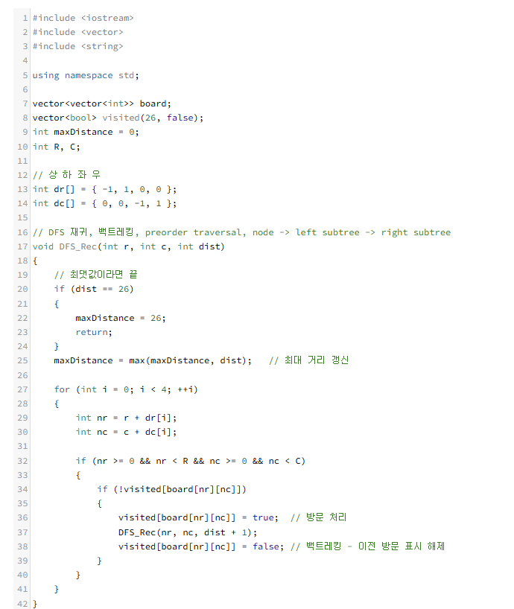
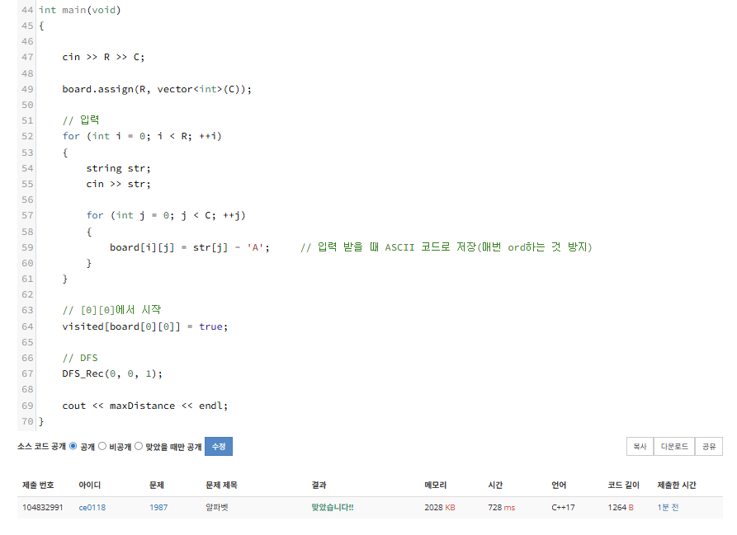
5. 알파벳 (백준, DFS 재귀 ,백트레킹, 비트마스킹)

Slide 6
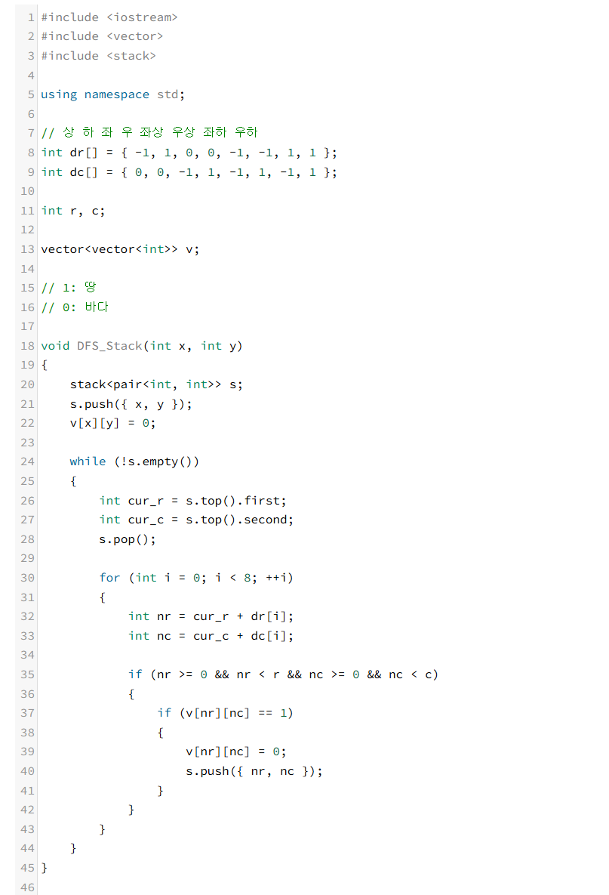
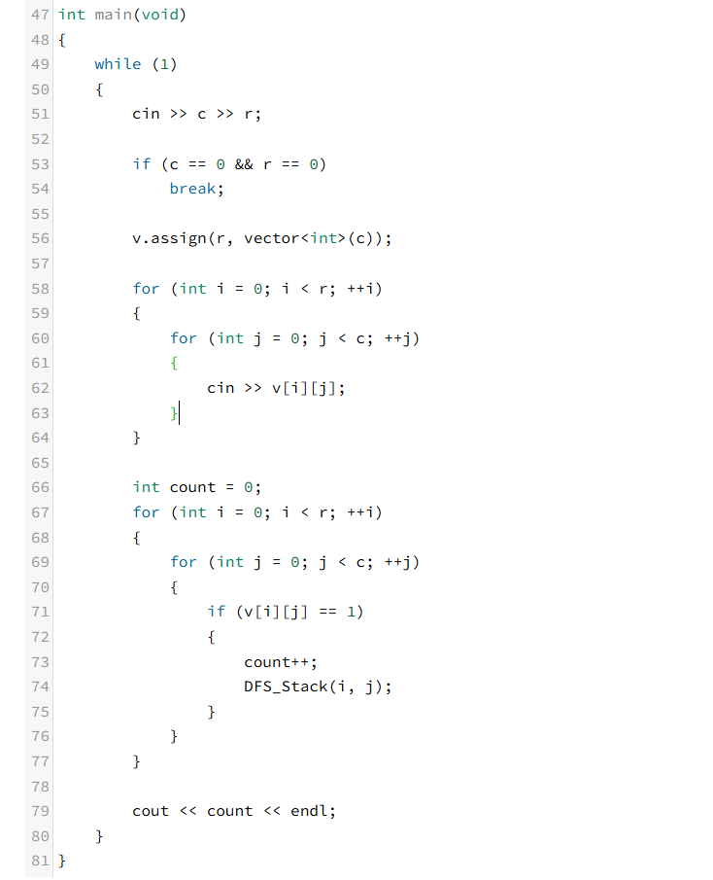

6. 섬의 개수 (백준, DFS/BFS 완전 탐색)

Slide 7
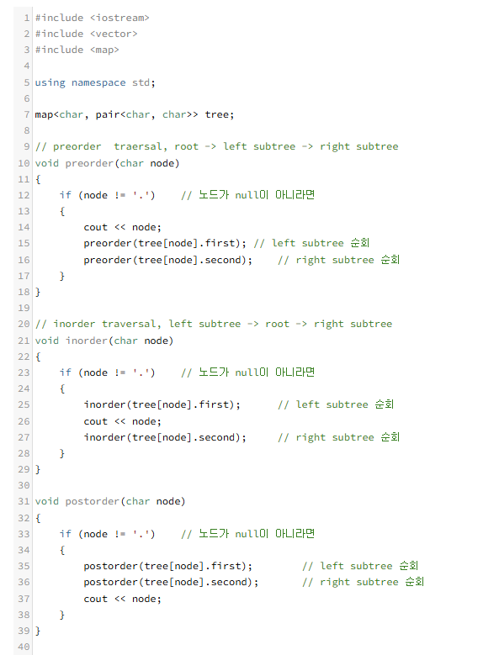
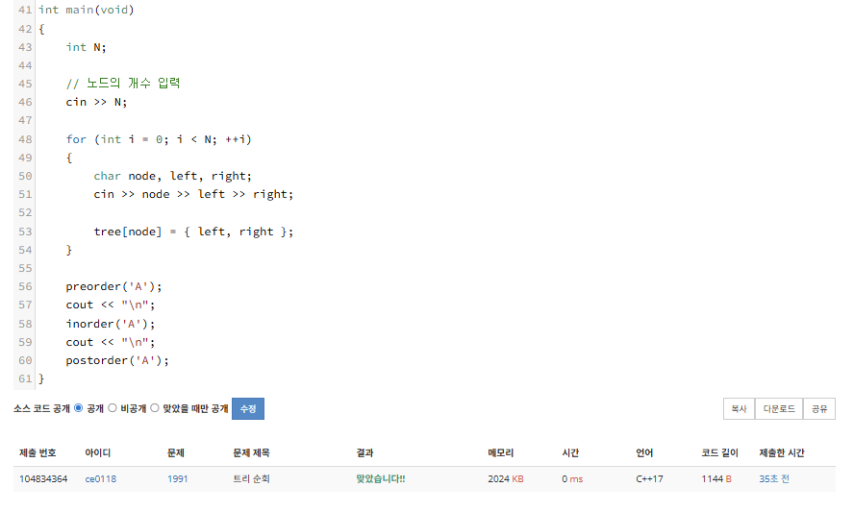
7. 트리순회 (백준, 이진트리순회)

